Slide 1
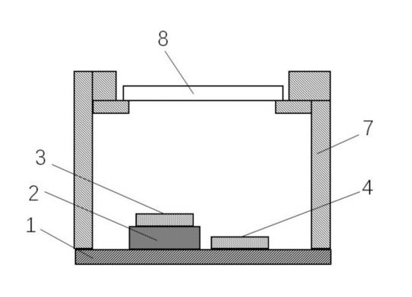
Idea 제안 정보
대표 발명자 정보 | 성명 | 김성기 | 소속부서 | 광학솔루션플랫폼개발3팀
 | 전화번호 | 010-9999-0970 | e-mail | s.k.kim@lginnotek.com
출원시급도 |  | ■ 보통 □ 시급 | 공개 예정일 | ■프로모션 □논문발표 □기타 사외공개
PJT/제품 관련성 | PJT 관련성 | ■ PJT 관련 없음 □ 관련 PJT명 :
 | 제품적용 | □ 제품 적용 불명확 ■ 제품적용 목적으로 테스트 혹은 검토중 □ 제품 적용 예정 (적용시점: )
발명의 명칭 |  | INTEGRATED FLOOD AND SPOT ILLUMINATORS
선행 특허/문헌 정보 |  | CN 114428437 A
적용 가능한 Application기술 동향, 타사 기술 동향
종래기술 구성 및 문제점
문제되는 주요 도면
문제점 설명
3D depth를 추출하기 위하여 Dot projector와 Flood illuminator 방식을 적용해야 한다. Form factor를 줄이기 위해 채택하는 구조 중에서 각각의 모듈을 하나의 모듈로 통합된 구조로 모듈 조립을 하기 위하여 좌측과 같이 동일 렌즈 아래에 Dot과 Flood를 위한 발광부를 높이차를 이용하여 Dot과 Flood를 구현하는 구조가 있다. 하지만 이 방식은 높이차를 구현하기 위한 2개의 발광부와 높이차를 위한 추가 구조체 및 추가 구조체를 붙이기 위한 Attach 공정이 증가하게 된다.
- 1 -

Slide 2
본 발명의 구성
특허출원 하고자 하는 발명의 구성
주요 구성
Flood + Dot
Tx lens
하나의 Laser에서 일부 영역 상에 Defocus 효과를 일으키는 Micro lens array 또는 Scattering 효과를 일으키는 Etching 영역을 가함으로써 하나의 Laser에서 Dot projector와 Flood illuminator를 발광할 수 있는 모듈의 구성이다. 해당 구성을 이용하게 되면 앞서 단점으로 지적한 여러 개의 Laser가 필요하지 않고 높이차를 구현하기 위한 추가 구조체 및 추가 공정이 필요하지 않게 된다.
또한 해당 구조를 적용하게 되면 하나의 Laser만 사용하므로 Form factor가 작아 Mobile 환경 뿐만 아니라 산업 및 자동차 분야에서도 모듈 적용이 더욱 유리하다.
Micro lens array(MLA) for Tx
(Isolated Flood zone)
Laser
D-IC
Flood + Dot
Tx lens
Etching area for Tx
Laser
(Isolated Flood zone)
D-IC
- 2 -

Slide 3
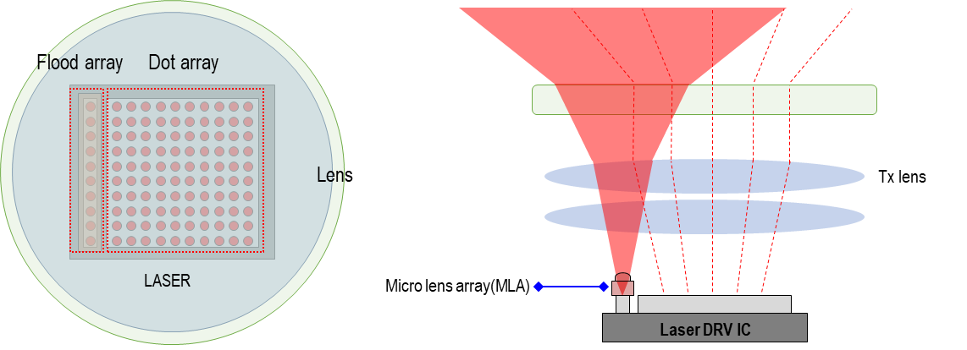

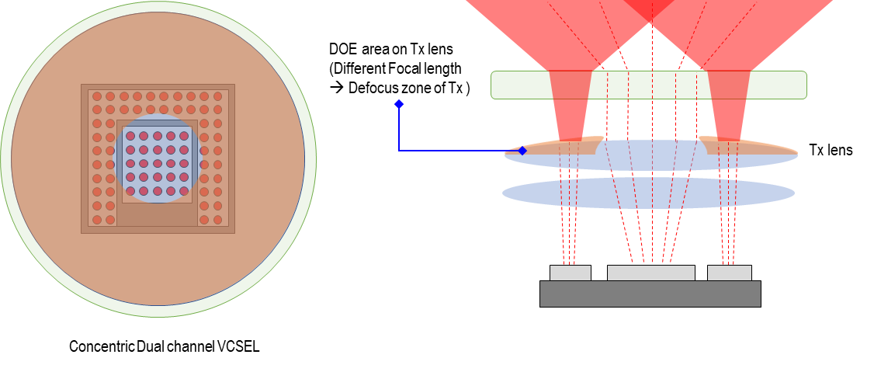
본 발명의 효과
특허출원 하고자 하는 발명의 효과
1. Form factor 최소화 구조
(Tx Lens + 1 Laser + Driver IC)
2. 추가 구조체 및 Attach 공정 삭제 가능
3. 기존 lens를 그대로 활용 가능하고 Flood zone만 추가되는 형태
4. Flood와 Dot area를 isolation 형태의 Laser array 적용 가능하고 Fast switching speed를 보유할 수 있다.
5. MLA 또는 Etching layer를 설계 및 조작하여 Flood zone의 화각 및 Range를 조정할 수 있다.
6. Laser 외 Lens에 DOE 구조를 삽입하여 중앙 내부와 외곽 쪽으로 분리하여 적용 가능하다.
- 3 -

Slide 4
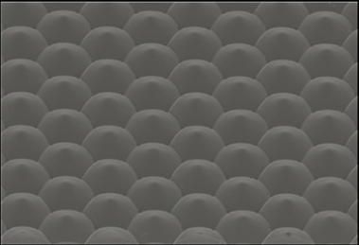
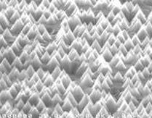
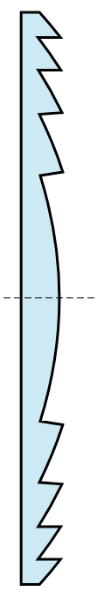
본 발명의 효과
특허출원 하고자 하는 발명의 효과
MLA 단면 이미지(예시)
Etching 단면 이미지(예시)
회절렌즈 구조 이미지(예시)
Lens 중앙부와 외곽부 영역의 서로 다른 곡률 반경을 가진 형태
- 4 -

